Slide 1






UBND PHƯỜNG HƯNG ĐẠO
TRƯỜNG TIỂU HỌC ĐA PHÚC
MÔN: TIẾNG VIỆT
BÀI 30: ÔN TẬP VÀ KỂ CHUYỆN (Tiết 1)
NGƯỜI THỰC HIỆN: NGÔ THỊ THU HIỀN

Slide 2

Bài 30
Ôn tập và
kể chuyện

Slide 3

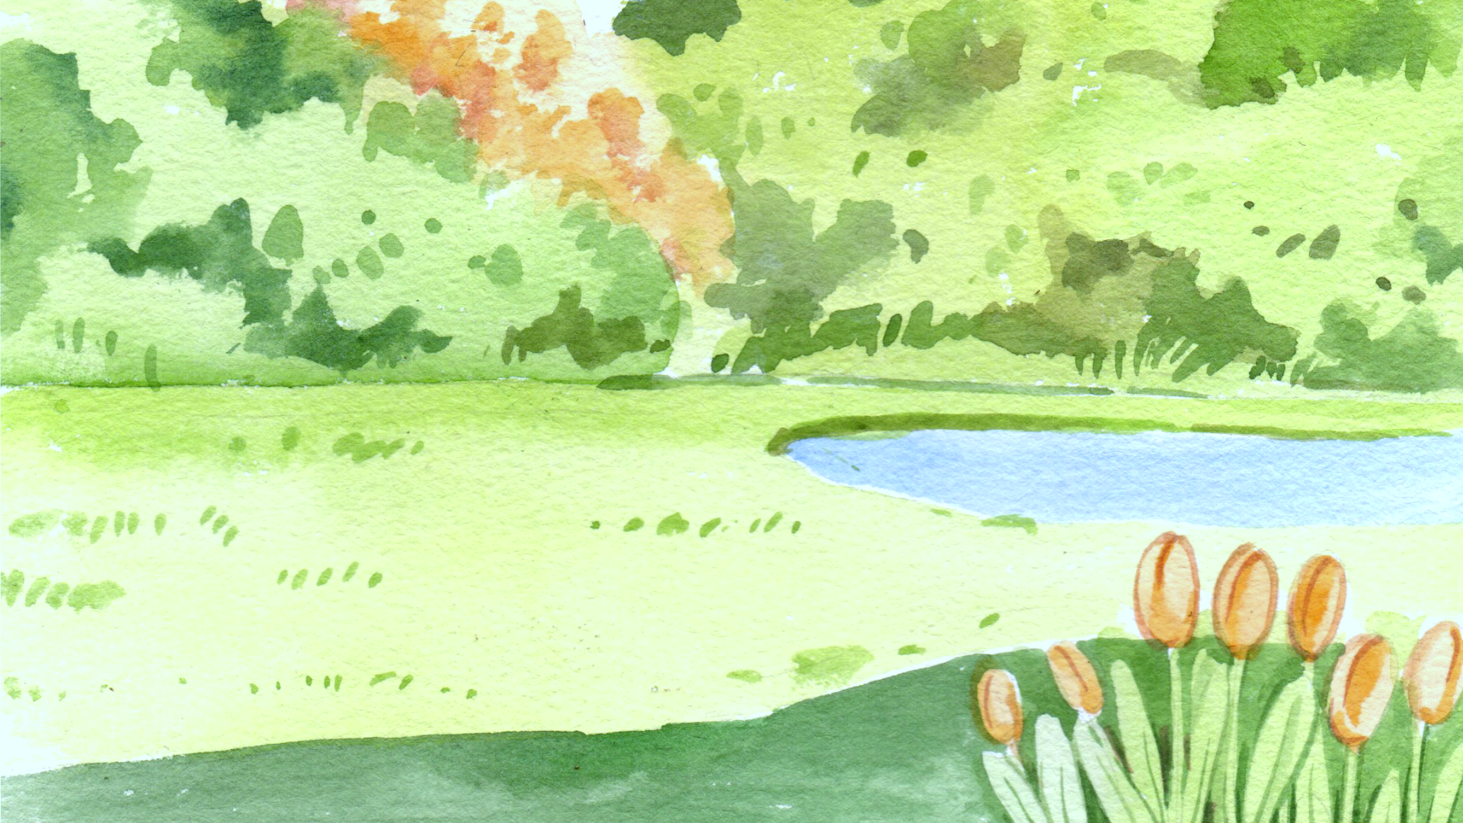




Slide 4
ÔN TẬP
VÀ KỂ CHUYỆN
Đọc
1
a
e
ê
ơ
ph
pha
phe
phê
phơ
qu
qua
que
quê
quơ
v
va
ve
vê
vơ
x
xa
xe
xê
xơ
Notes:
Do HS đã nắm được quy luật ghép tiếng nên mình đã thay đổi hình thức ghép

Slide 5

2
1
qua phà
7
phố cổ
vỉa hè
3
6
đá quý
cổ vũ
4
5
xa xa
xứ sở
Bấm vào số

Slide 6
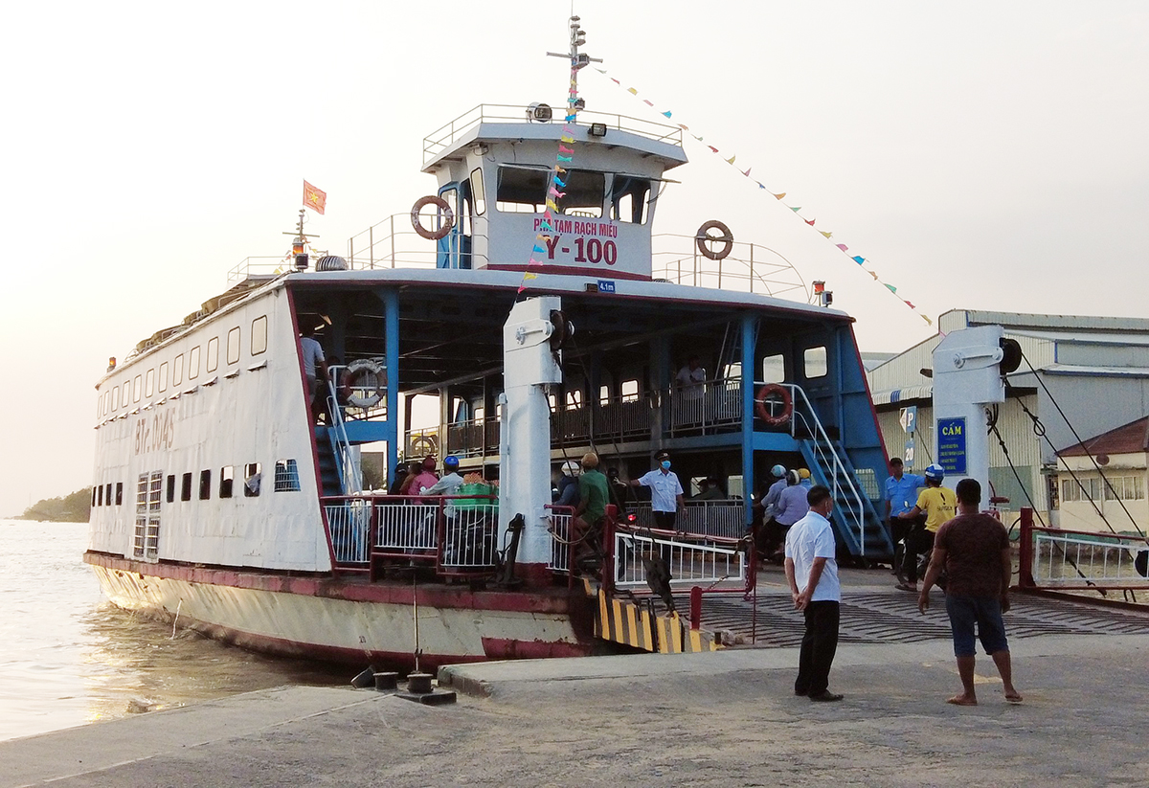
Notes:
phà

Slide 7
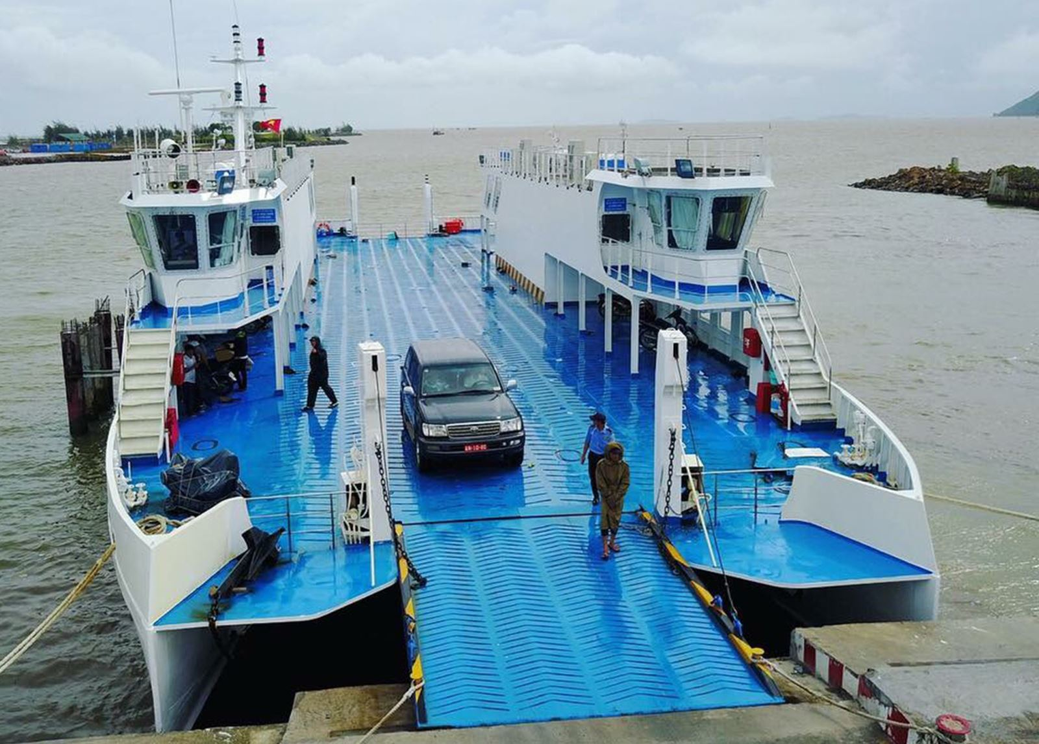
Notes:
phà

Slide 8
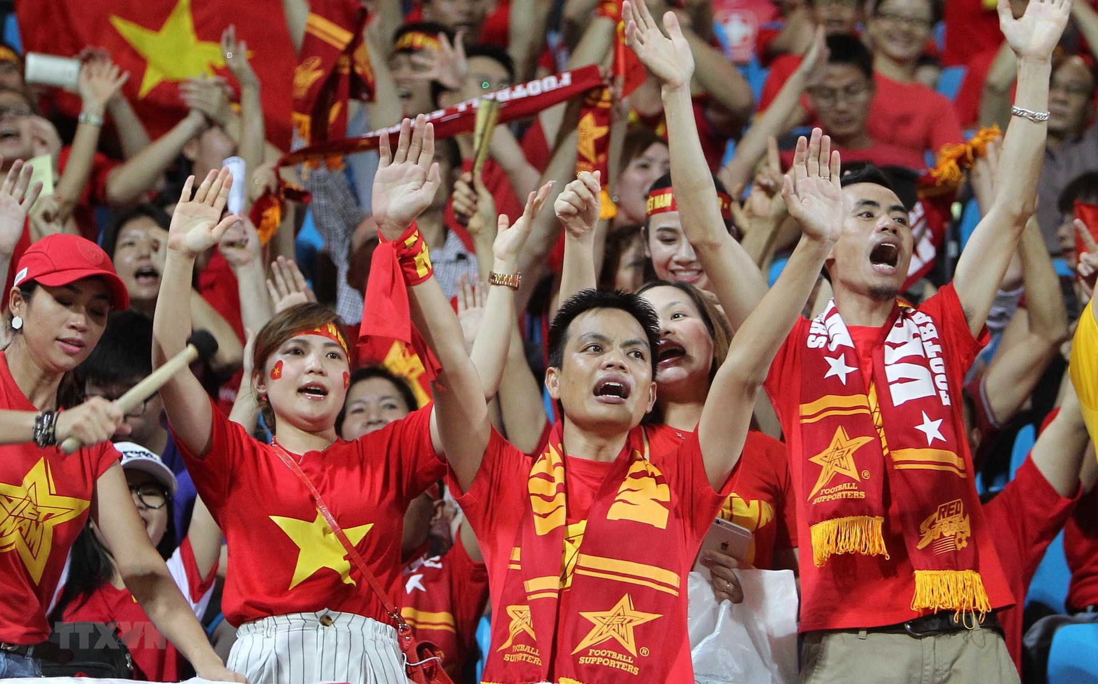
Notes:
Cổ vũ

Slide 9
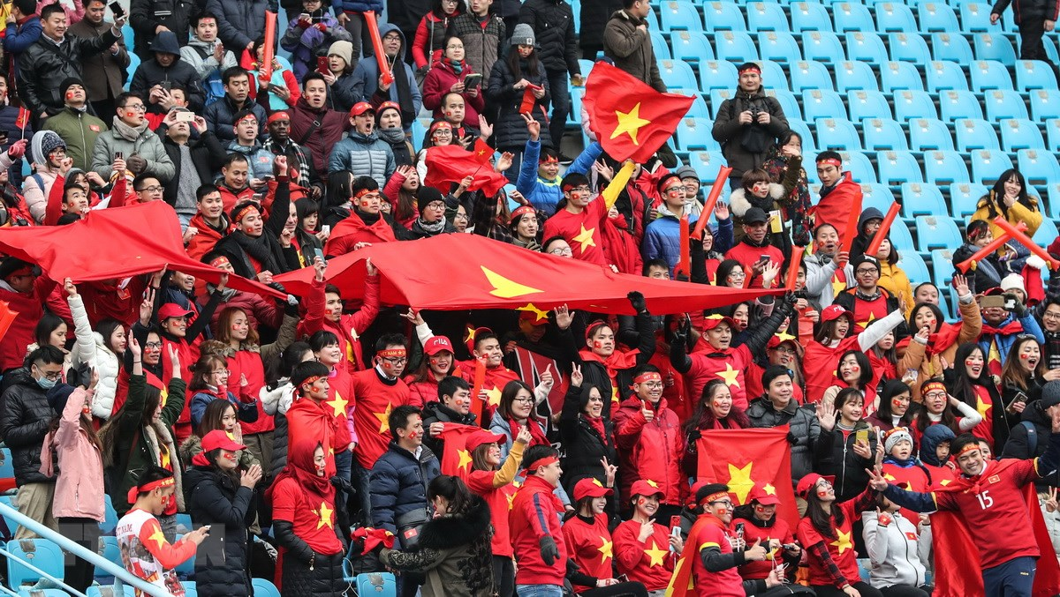

Slide 10

2
Nhà bé ở Thủ đô. Thủ đô có Bờ Hồ. Quê bé ở Phú Thọ. Phú Thọ có chè, có cọ. Xa nhà, bé nhớ mẹ. Xa quê, bé nhớ bà.
1
4
3
5
6

Slide 11
Nhà bé ở Thủ đô. Thủ đô có Bờ Hồ. Quê bé ở Phú Thọ. Phú Thọ có chè, có cọ. Xa nhà, bé nhớ mẹ. Xa quê, bé nhớ bà.
Notes:
GV chủ động hỏi HS để khai thác nội dung nhé

Slide 12
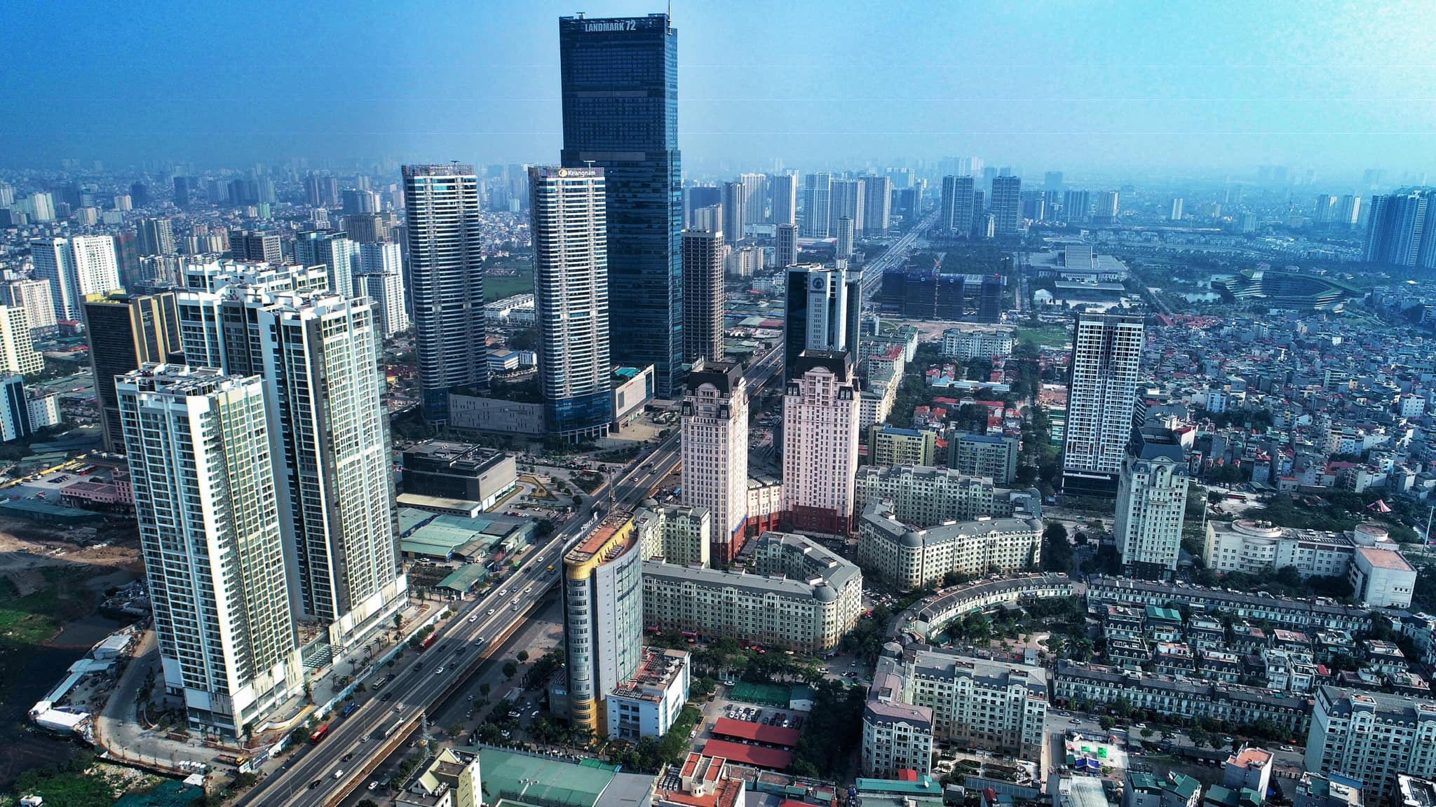

Slide 13
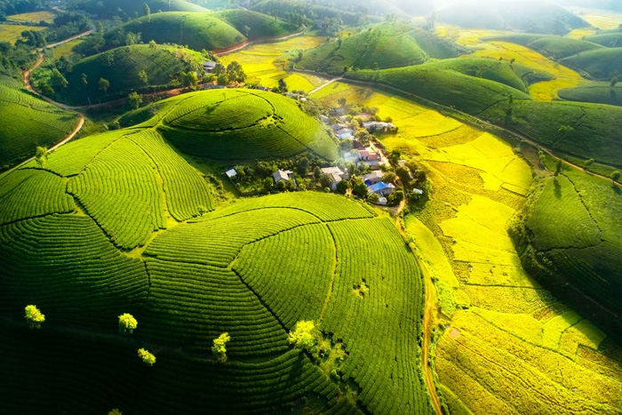

Slide 14
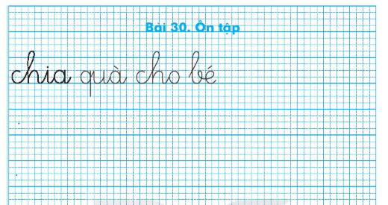
Viết vở
3

Slide 15



